Slide 1
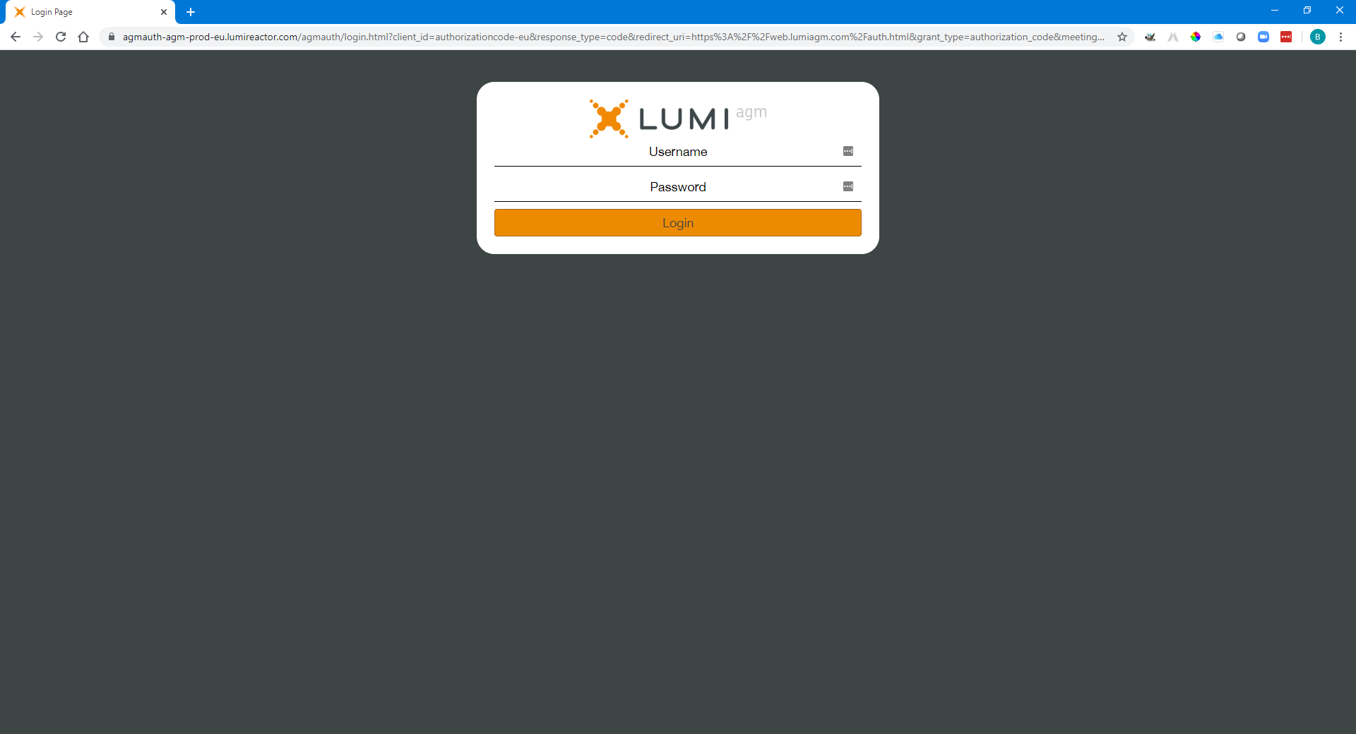
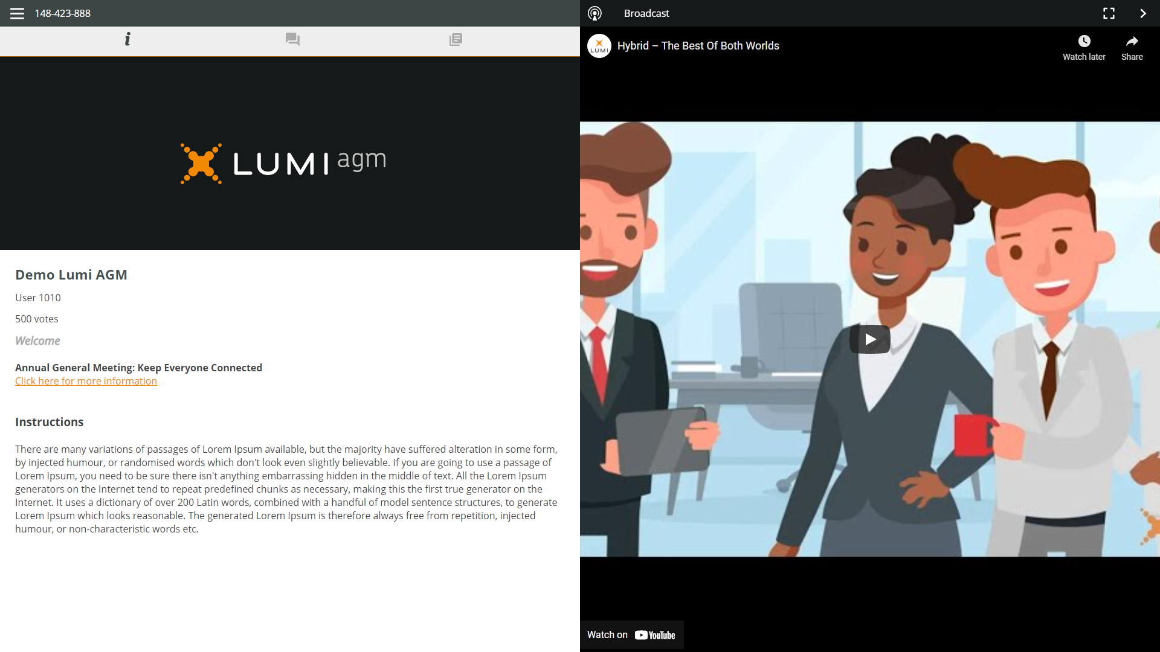
Handleiding voor de virtuele meeting
Dit jaar zullen we een virtuele vergadering houden, waarbij u de mogelijkheid krijgt om de vergadering online bij te wonen, met behulp van uw smartphone, tablet of computer.
U kunt een live webcast van de vergadering bekijken, vragen stellen aan het bestuur en uw stemmen in realtime indienen.
Ga naar https://web.lumiagm.com/183502649 in uw webbrowser
(geen Google-zoekopdracht) op uw smartphone, tablet of computer.
Zorg er voor dat u de nieuwste versies van Chrome, Safari, Edge hebt.
GEBRUIK GEEN INTERNET EXPLORER.
Log tijdig in zodat je zeker weet dat je browser compatibel is.
Als u stemrecht heeft, selecteer dan "Login" en voer uw gebruikersnaam en wachtwoord in.
U kunt op de site inloggen vanaf 09:30u op 18 mei 2021

Slide 2
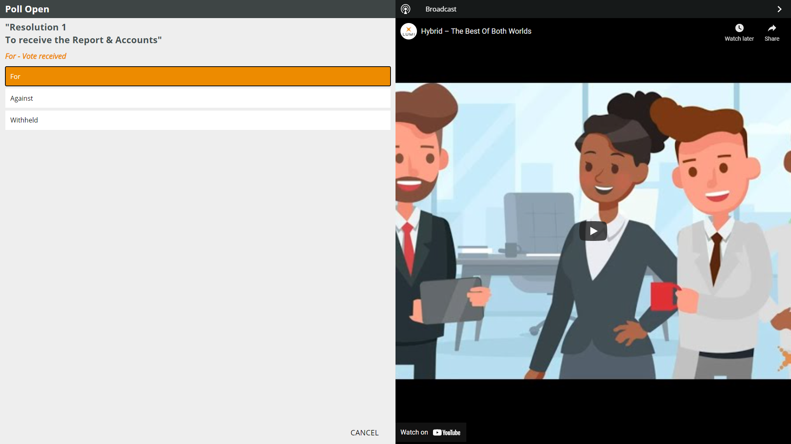
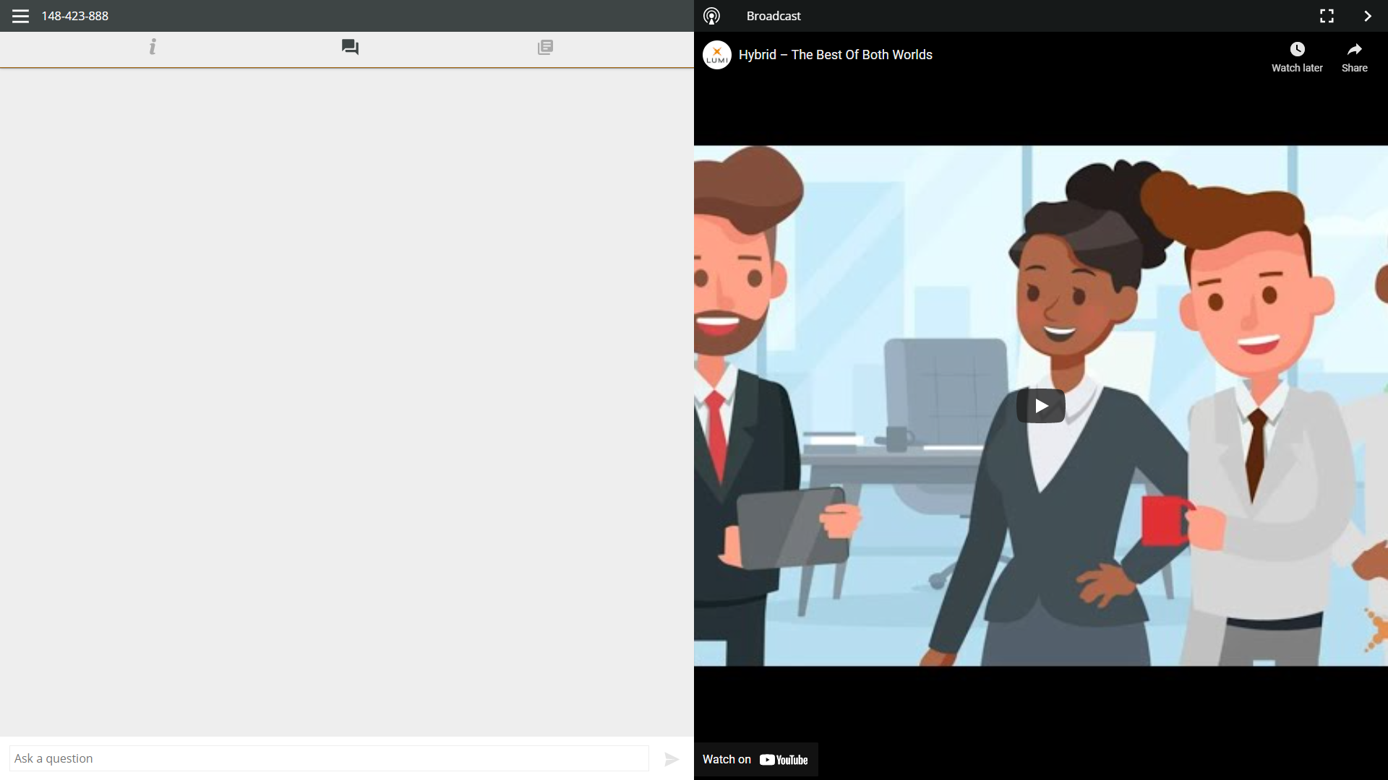
NAVIGATIE
STEMMEN
Stemming tijdens de meeting
Wanneer de authenticatie is gelukt, wordt het infoscherm weergegeven.
U kunt bedrijfsinformatie bekijken, vragen stellen en stemmen.
Wanneer er tijdens de vergadering een stemming moet gebeuren zal deze automatisch op het scherm verschijnen.
Om te stemmen selecteert u uw keuze uit de opties die op het scherm worden getoond.
Een bericht zal verschijnen dat uw stem is ontvangen.
Om uw stem te veranderen, druk op een andere keuze.
Als u uw stem wilt annuleren, Druk op Annuleren.
VRAGEN
Elk stemgerechtigd lid dat de vergadering bijwoont, mag vragen stellen.
Als u een vraag wilt stellen, selecteert u het berichten icoon
Berichten kunnen op elk moment tijdens de
Q&A-sessie worden ingediend tot de voorzitter de sessie afsluit.
Typ uw bericht in de chatbox onderaan het berichtenscherm.
Als u tevreden bent met uw bericht, klikt u op
de verzendknop.
Vragen die via het online platform worden verstuurd, worden gemodereerd voordat ze naar de voorzitter worden gestuurd.

